Slide 1
LISTRIK DINAMIS
Kelompok :
Dini Juwita Handayani (D111911023)
Ulfa Nurhasanah (D111911066)
Bulan Maulida Islami (D111911077)

Slide 2

Listrik yang berubah-ubah atau bisa bergerak dan sering disebut dengan arus listrik.
Arus listrik ini berasal dari aliran elektron yang mengalir terus-menerus dari kutub negatif menuju kutub positif, dari potensial tinggi menuju potensial rendah dari sumber beda potensial (tegangan).
LISTRIK DINAMIS?

Slide 3
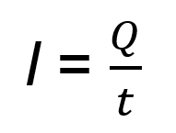
1. Rumus Kuat Arus Listrik (I)
Keterangan:
I = kuat arus listrik
Q = jumlah muatan listrik
T = selang waktu per detik

Slide 4
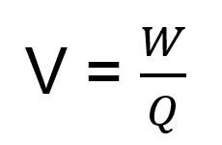
2. Rumus Beda Sumber Tegangan (V)
Keterangan:
V = beda sumber tegangan
W = energi
Q = Muatan

Slide 5
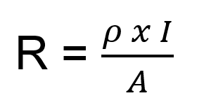
3. Rumus Hambatan Listrik (R)
Keterangan:
R = hambatan listrik
Ƿ = hambatanj jenis
A = luas penampang kawat

Slide 6
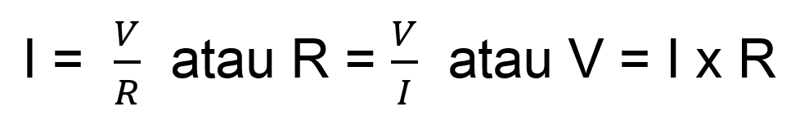
4. Rumus Hukum Ohm

Slide 7
CONTOH SOAL!!!

Slide 8
Kuat arus di dalam sepotong kawat penghantar adalah 10 A. Berapa menit waktu yang diperlukan oleh muatan sebesar 9.600 C untuk mengalir melalui penampang tersebut?
Jawaban:
Diketahui:
I = 10 A
Q = 9.600 C
Ditanyakan:
t…?
Penyelesaian:
I = Q / t
t = Q / I = 9.600 C / 10 A = 960 s atau 16 menit.

Slide 9
Sepotong kawat dihubungkan pada beda potensial 12 V. Jika kuat arus yang melalui kawat tersebut 4A, berapakah hambatan kawat tersebut?
Jawaban:
Diketahui:
V = 12 Volt
I = 4 A
Ditanyakatan:
R….?
Penyelesaian:
I = V / R
R = V / I = 12 V / 4 A = 3 Ohm.

Slide 10
Sebuah arus listrik yang melewati sebuah hambatan dalam suatu rangkaian dengan besar arus listrik adalah 4,0 ampere dan dalam kurun waktu 10 sekon, Berapakah besar muatan listrik nya ? Penyelesaian Diketahui I = 4,0 ampere t = 10 sekon Berapakah besar muatan listrik nya ? Jawab Rumus nya adalah I = Q/t 4,0 ampere = Q/10 sekon = 4,0 ampere x 10 sekon Q = 40 C Maka, besar muatan nya sebesar 40 C

Slide 11
Terdapat arus listrik sebesar 5 A yang mengalir melalui sebuah kawat penghantar selama 1,5 menit. Hitunglah berapa banyak muatan listrik yang melewatu kawat tersebut!. Penyelesaian: Diketahui: I = 5 A t = 1,5 menit = 90 detik Ditanya Q = …? Jawaban: Q= I.t = (5A) (90 s) = 450 C Maka didapat bahwa banyaknya muatan arus listrik melalui sebuah kawat yaitu 450 Coulomb

Slide 12


